Slide 1
Recunoașterea semnăturii
propusă de
Cosmin Salca
Coordonator ştiinţific
Lect. Univ. Dr. Anca Ignat

Slide 2
Cuprins
Semnătura
Imaginea digitală
Îmbunătățire
Algoritmi folosiți
Generarea vectorului de trasături
Clasificare
Concluzii

Slide 3

Semnătura
Semnătura este un tip de trăsătură comportamentală
este folosită în multe domenii
Este de două feluri:
online
offline

Slide 4
Imaginea digitală
Este o reprezentare a unei imagini bidimensionale ca un set finit de valori digitale

Slide 5
Îmbunătățirea
Scopul:
Claritate
Manipulare

Slide 6
Algoritmi folosiți
Operatorul Sobel
Operatorul Harris

Slide 7
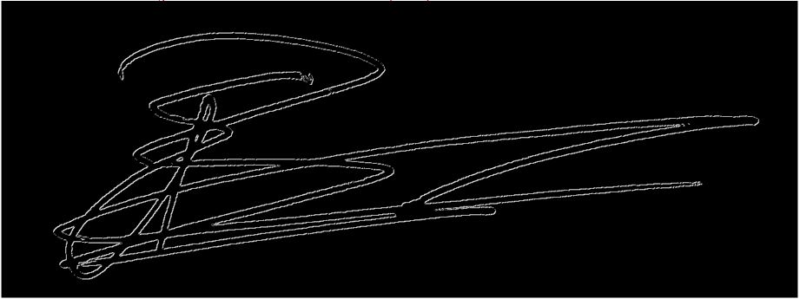
Operatorul Sobel

Slide 8
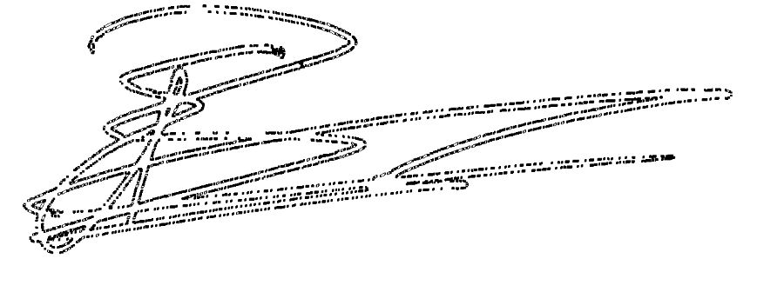
Operatorul Harris

Slide 9
Generarea vectorului de trasături
1. Împărțirea imaginii
2. Numărare pixeli
3. Caz concatenare

Slide 10
Clasificare
1-NN
Top trei

Slide 11
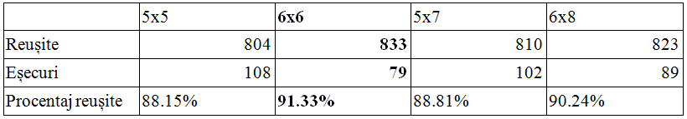
1-NN
Imagini simple

Slide 12
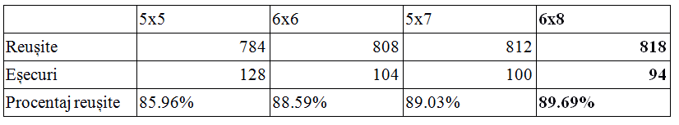
1-NN
Imagini pe care a fost aplicat algoritmul lui Harris

Slide 13
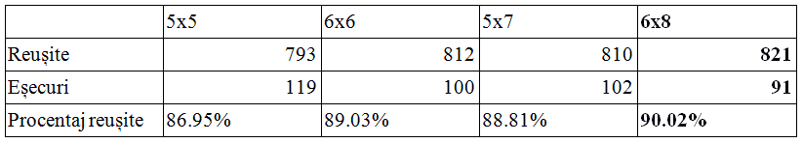
1-NN
Imagini pe care a fost aplicat algoritmul lui Sobel

Slide 14
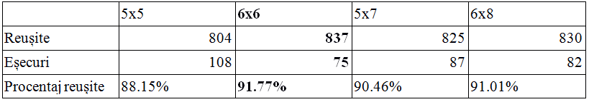
1-NN
Imagini simple concatenate cu
imagini pe care a fost aplicat algoritmul lui Harris

Slide 15
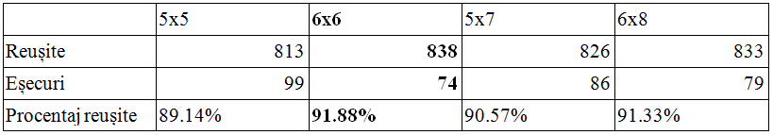
1-NN
Imagini simple concatenate cu
imagini pe care a fost aplicat algoritmul lui Sobel

Slide 16
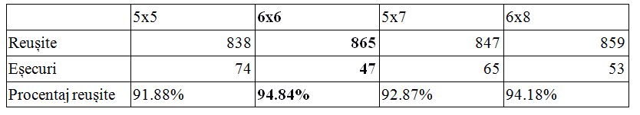
Top trei
Imagini simple

Slide 17
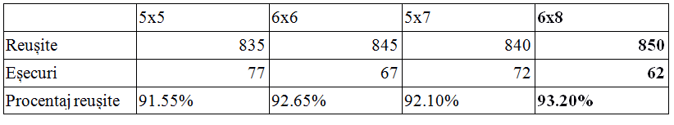
Top trei
Imagini pe care a fost aplicat algoritmul lui Harris

Slide 18
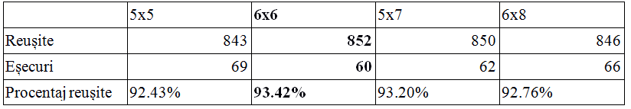
Top trei
Imagini pe care a fost aplicat algoritmul lui Sobel

Slide 19
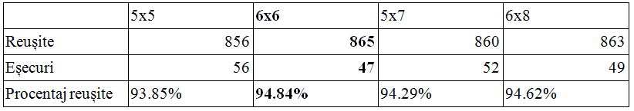
Top trei
Imagini simple concatenate cu
imagini pe care a fost aplicat algoritmul lui Harris

Slide 20
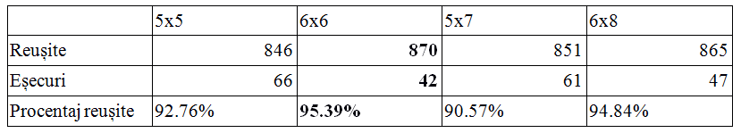
Top trei
Imagini simple concatenate cu
imagini pe care a fost aplicat algoritmul lui Sobel

Slide 21
Concluzii
Cel mai bun rezultat
Completări:
Alte distanțe
Distanțe cu ponderi
Alți clasificatori
Alți algoritmi

